Slide 1
Jak dojít k odluce a příliš neklopýtat aneb
Pražský seniorát na cestě k samofinancování
18.3.2016
SOLIDARITA NEJEN PENÍZE
Tomáš Fendrych, Střešovice

Slide 2
SOLIDARITA od lat. solidus = pevný, celistvý.
in solidum: skupina lidí vystupuje před soudem a přijímá závazky jako celek,
solidaire : stav, kdy lidé jednají ve shodě a navzájem ručí za své závazky.
soudržnost, pospolitost, vzájemná podpora, svornost
Je solidarita solidní?

Slide 3
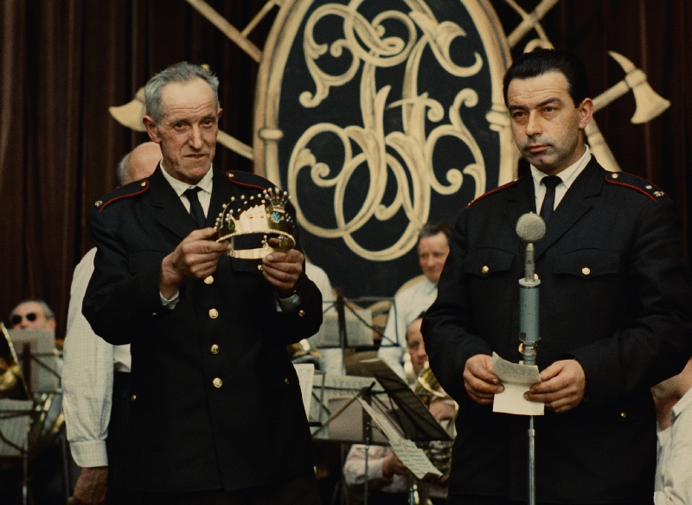
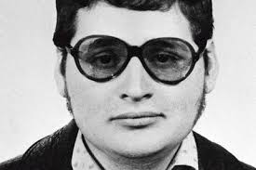
Pojem solidarity se v komunistickém hnutí užíval v souvislosti s mezinárodní solidaritou revolučních stran
Vykradená tombola
Fond solidarity

Slide 4

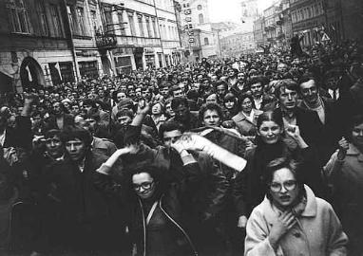

Slide 5
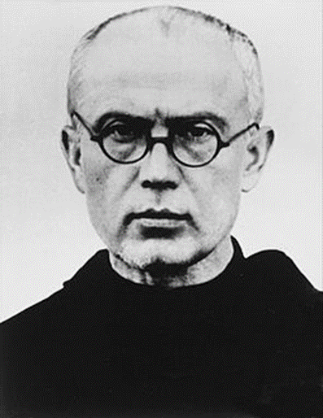


Slide 6
Svatý Maxmilián Maria Kolbe (polsky Maksymilian Maria Kolbe,
1894, – 1941, Osvětim-Březinka, polský římskokatolický kněz.
Založil klášter Niepokalanów, zřídil tiskařské závody .
Založil Rytířstvo Neposkvrněné, které mělo tisíce členů.
Za druhé světové války Kolbe v klášteře Niepokalanów zřídil tajné úkryty pro uprchlíky před nacismem, kterými prošlo postupně asi 2-3 tisíce lidí.
V roce 1941 byl Kolbe zatčen a poslán do koncentračního tábora Auschwitz-Birkenau.
Zemřel, když nabídl svůj život výměnou za život otce rodiny, jednoho z deseti vězňů, kteří byli odsouzeni k smrti hladem za to, že z tábora předtím jeden vězeň utekl.
1982 jej Jan Pavel II. prohlásil za svatého.
Starokatolická církev v České republice si ho připomíná jako mučedníka.

Slide 7
Seniorát = solidní celek?
Co o sobě víme?
Zájem
Informace
Komunikace
Vazby

Slide 8
Vazby mezi sbory?
Sousedi
Městský – venkovský
Větší menší silný slabší
Problémy- společně
Sborový život – společně
Služba slova- sdílení
Služba vně církve - společně

Slide 9
Něco navíc – solidarita v seniorátu
Solidarita sborů
Solidarita konkrétní spolupráce sbor- sbor = obohacení o vztahy
Solidarita ve prospěch celku – ekonomicky účinnější
Máme –li něco navíc – je to dar ? Co s ním uděláme?
Bohaté sbory ať koukají něco dát těm slabším !
Každý kdo něco dostane „ navíc“ , ať se o to dobrovolně podělí = nějaký díl dá ve prospěch celku..... Není jakýkoli příjem sboru ( pronájem prostor, nájmy za byty, výtěžek koncertů, prodejních akcí, bazarů, výstav, natáčení v kostelích ) něčím navíc?

Slide 10
Solidarita
Družba
Partnerství
Patronát
.....
Blíženství?

Slide 11
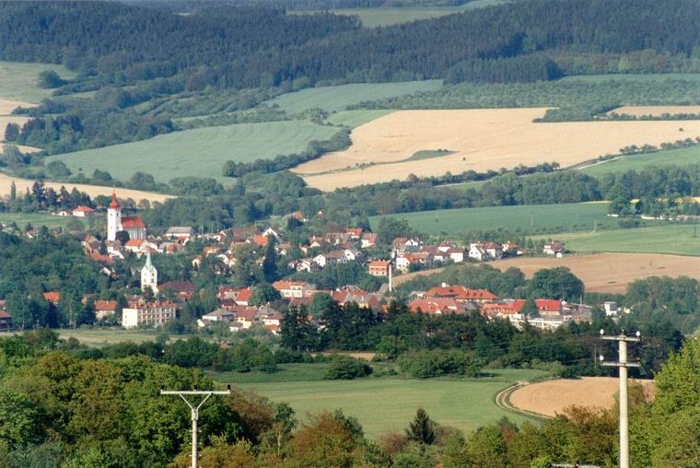
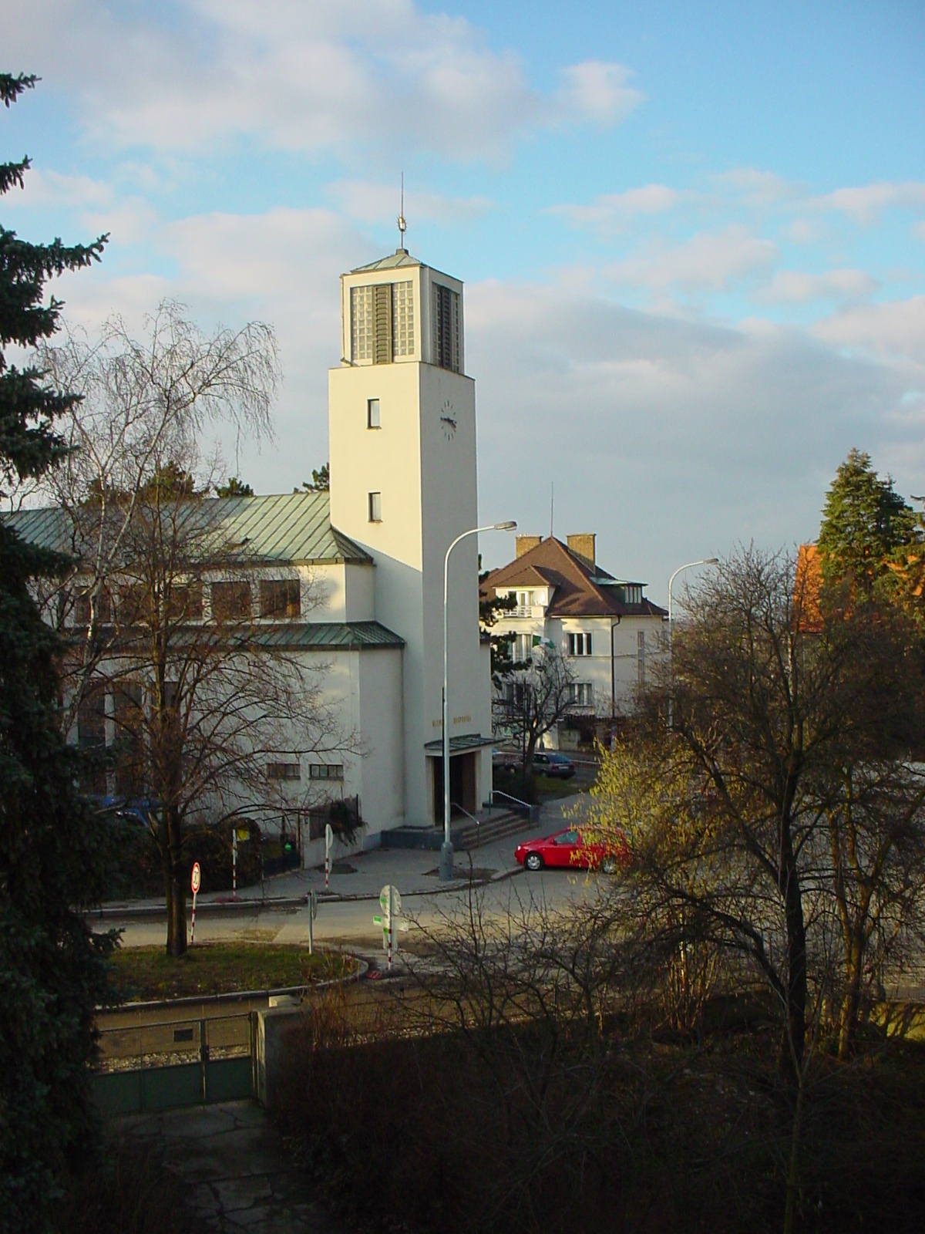
Příklad

Slide 12
A CO VY ?
SPOLUPRACUJE VÁŠ SBOR S JINÝM SBOREM?
ZE SENIORÁTU, ODJINUD?
UVAŽUJETE O SPOLUPRÁCI S JINÝM SBOREM?

Slide 13
DĚKUJI ZA POZORNOST

